Slide 1











Big Data
Nico, Javi, Ainara, Carlos, Ángel

Slide 2
¿Que vamos a ver?
Definición y contexto
Para que lo utilizamos
Proyectos reales de BIG DATA
Tecnologías utilizadas.
Empresas de BIG DATA

Slide 3
Definición y concepto
Big data se refiere a un conjunto de técnicas de análisis que manejan conjuntos de datos muy grandes y complejos que con el tiempo crecen exponencialmente y que no pueden ser procesados por herramientas tradicionales.
El concepto de Big Data se define por las “5V”:
Volumen: La cantidad de datos a analizar.
Velocidad: La velocidad a la que los datos entran en un sistema.
Variedad: Se refiere a los diferentes formatos que es capaz de adaptar el Big Data. (Estructurados, no estructurados, texto, json, xml...)
Veracidad: Hace referencia a la exactitud y fiabilidad de los datos.
Valor: Los beneficios reales que las organizaciones obtienen del big data.

Slide 4

¿Para qué lo utilizamos?
El Big Data es utilizado para analizar grandes volúmenes de datos y para extraer la información más relevante ayudando a tomar mejores decisiones:
Por ejemplo para empresas y marketing se utiliza para predecir tendencias y analizar el consumo de mercado, para salud diagnósticos por datos o en deportes para analizar el rendimiento de jugadores, diseñar estrategias de juego.

Slide 5
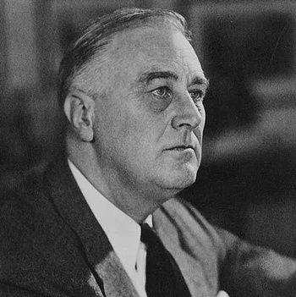
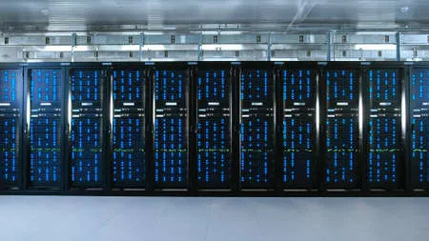

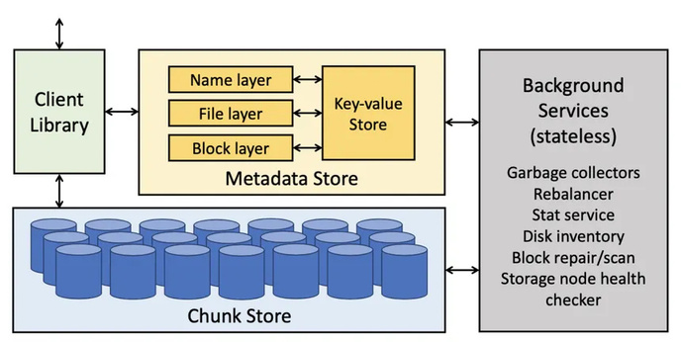

Proyectos reales de BIG DATA
Se remonta en 1880 cuando EEUU empezó a crecer
Se empezó con tarjetas perforadas y fue evolucionando hasta llegar a los discos duros
1937
1965
1989
2003
2010

Slide 6



Empresas
Españolas
Localización inteligente y análisis geoepecial.
Carto, Geoblink
Automatización y marketing digital
Epinium
Analisis de Datos y Visualización
Datary, DatMean
Inteligencia artificial y análisis predictivo
Inbenta, Stratio Treeolgic
Imágenes Médicas y Neurociencia
Qmenta

Slide 7







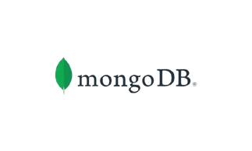







Tecnologias utilizadas
Basicamente..
Las tecnologías utilizadas en Big Data permiten procesar, analizar y visualizar grandes volúmenes de datos de forma eficiente y escalable. Se emplean por su capacidad de manejar datos a gran velocidad, en diferentes formatos y en entornos distribuidos, transformando los datos en conocimiento accionable para empresas y organizaciones
Ejemplos:

Slide 8







